Slide 1
Качество ментализации в семейной коммуникации в процессе терапии
Лайшева Галина
К.психол.Н.

Slide 2
Что такое ментализация?

Slide 3
И есть продукт семейной системы
Ментализация

Slide 4
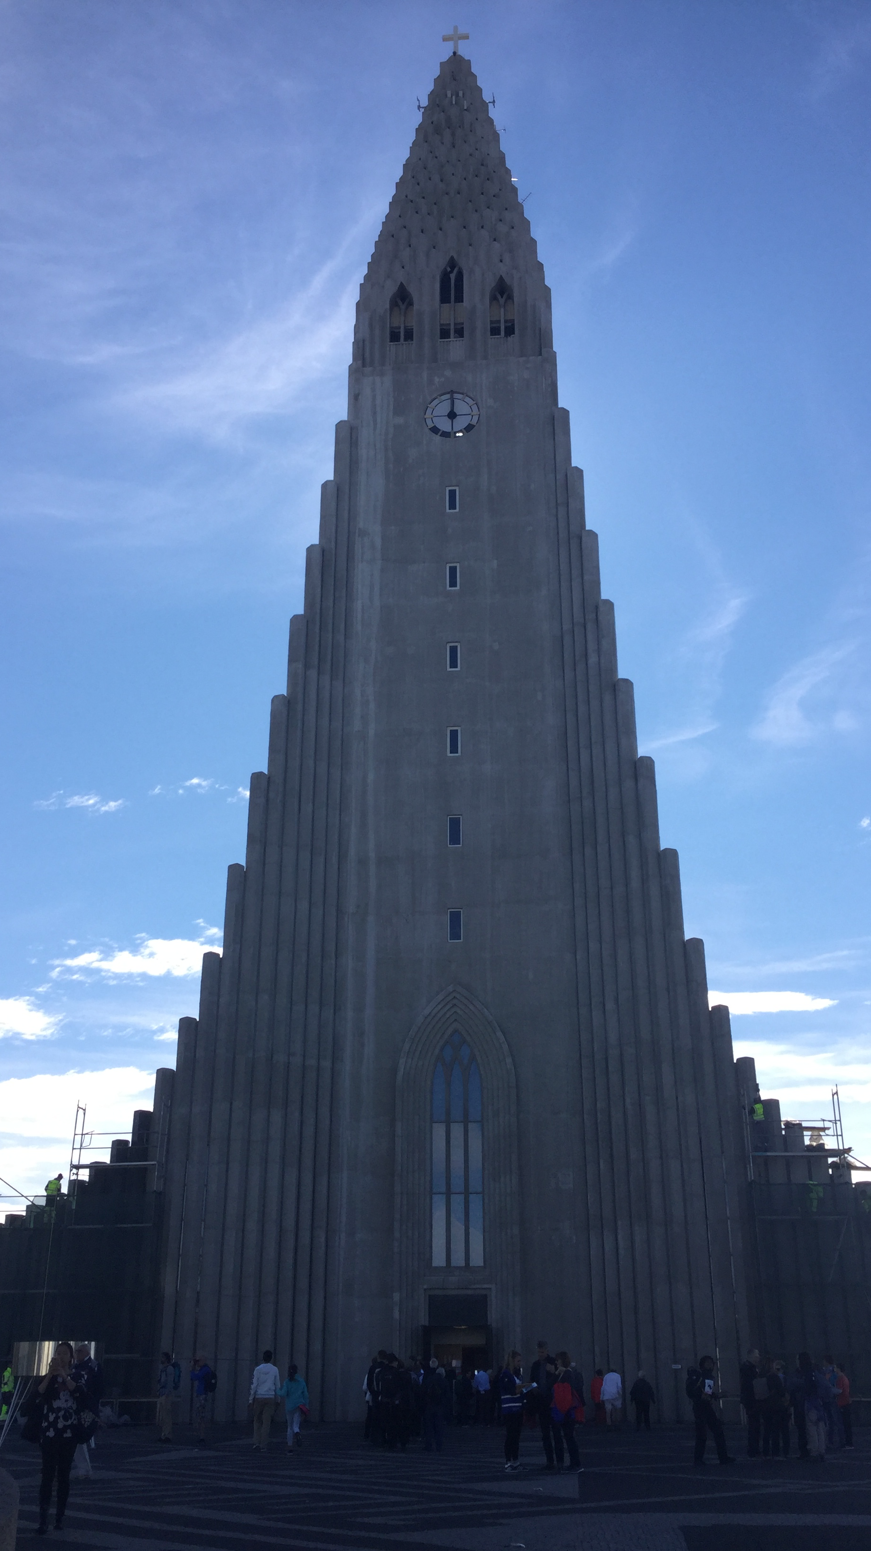
Как особенность личности
Ментализация

Slide 5
Низкий уровень ментализации
Шкала по П. Фонаги
Подробное (неоправданное) описание деталей при игнорировании мотивов, чувств и мыслей;
Внимание к внешним социальным факторам,
таким как школа, соседи, администрация.
Взаимодействия описываются в физических терминах (предположения о мотивах, основанные на внешности, статусе: внутренние – болезнь, внешние – финансовое положение);
Использование ярлыков для описания состояния (усталый, ленивый, умный, в депрессии);
Озабоченность нормами и правилами (должен / не должен);
Стратегия обвинения и/или поиска ошибок;

Slide 6
Низкий уровень ментализации
Шкала по П. Фонаги
– Уверенность в понимании чувств и мыслей других;
– Отсутствие рефлексии: восприятие немедленно запускает действие;
– Проблемы с пониманием воздействия мыслей, чувств и действий человека на других, поверхностное или конкретное понимание поведения;
– Склонность к генерализациям и предубеждениям (приписывание злых намерений как само собой разумеющееся);
– Жесткое следование первому разумному объяснению (альтернативные объяснения отсутствуют)

Slide 7
примеры
Не знаю, что там будут мужчины чувствовать.. Мужская душа – загадка. Может быть любой ответ: «отлично» или за шиворот схватит. Я лично никого на танцы не приглашала, только в фильмах такое видела… Кто их знает… Мужчины, как инопланетяне
Клиентка с низким уровнем ментализации

Slide 8
примеры
Живу с третьей женой. Она мирится со всеми недостатками, кроме алкоголизма и наркотиков. Первая была алкоголичка, а вторая... так получилось, что встретил третью – ее подругу. Я вообще легко женюсь – со второй и с третьей одновременно познакомился
Пациент с низким уровнем ментализации

Slide 9
псевдоментализация
Шкала по П. Фонаги
Непрозрачность ума другого не замечается;
Обобщение умозаключений о мыслях и чувствах другого простирается за пределы конкретной ситуации;
Выражение умозаключений о состоянии другого неадекватным способом;
Рассказ о мыслях и чувствах так красочен и детален, что вряд ли может основываться на реальных фактах;
Идеализация собственной интуиции как самоцель;
Отрицание объективной реальности, искажающее восприятие;
Отрицания реальных чувств другого и замещение их выдуманными конструкциями

Slide 10
Примеры
Ну он (о сыне), конечно, в дедушку пошел: по взгляду сразу понимаешь, что какие-то темные мысли, враждебность… но при этом такой ласковый, тянется. У меня сразу тревога, как такой он будет жить неприспособленный?
Клиентка с псевдоментализацией

Slide 11
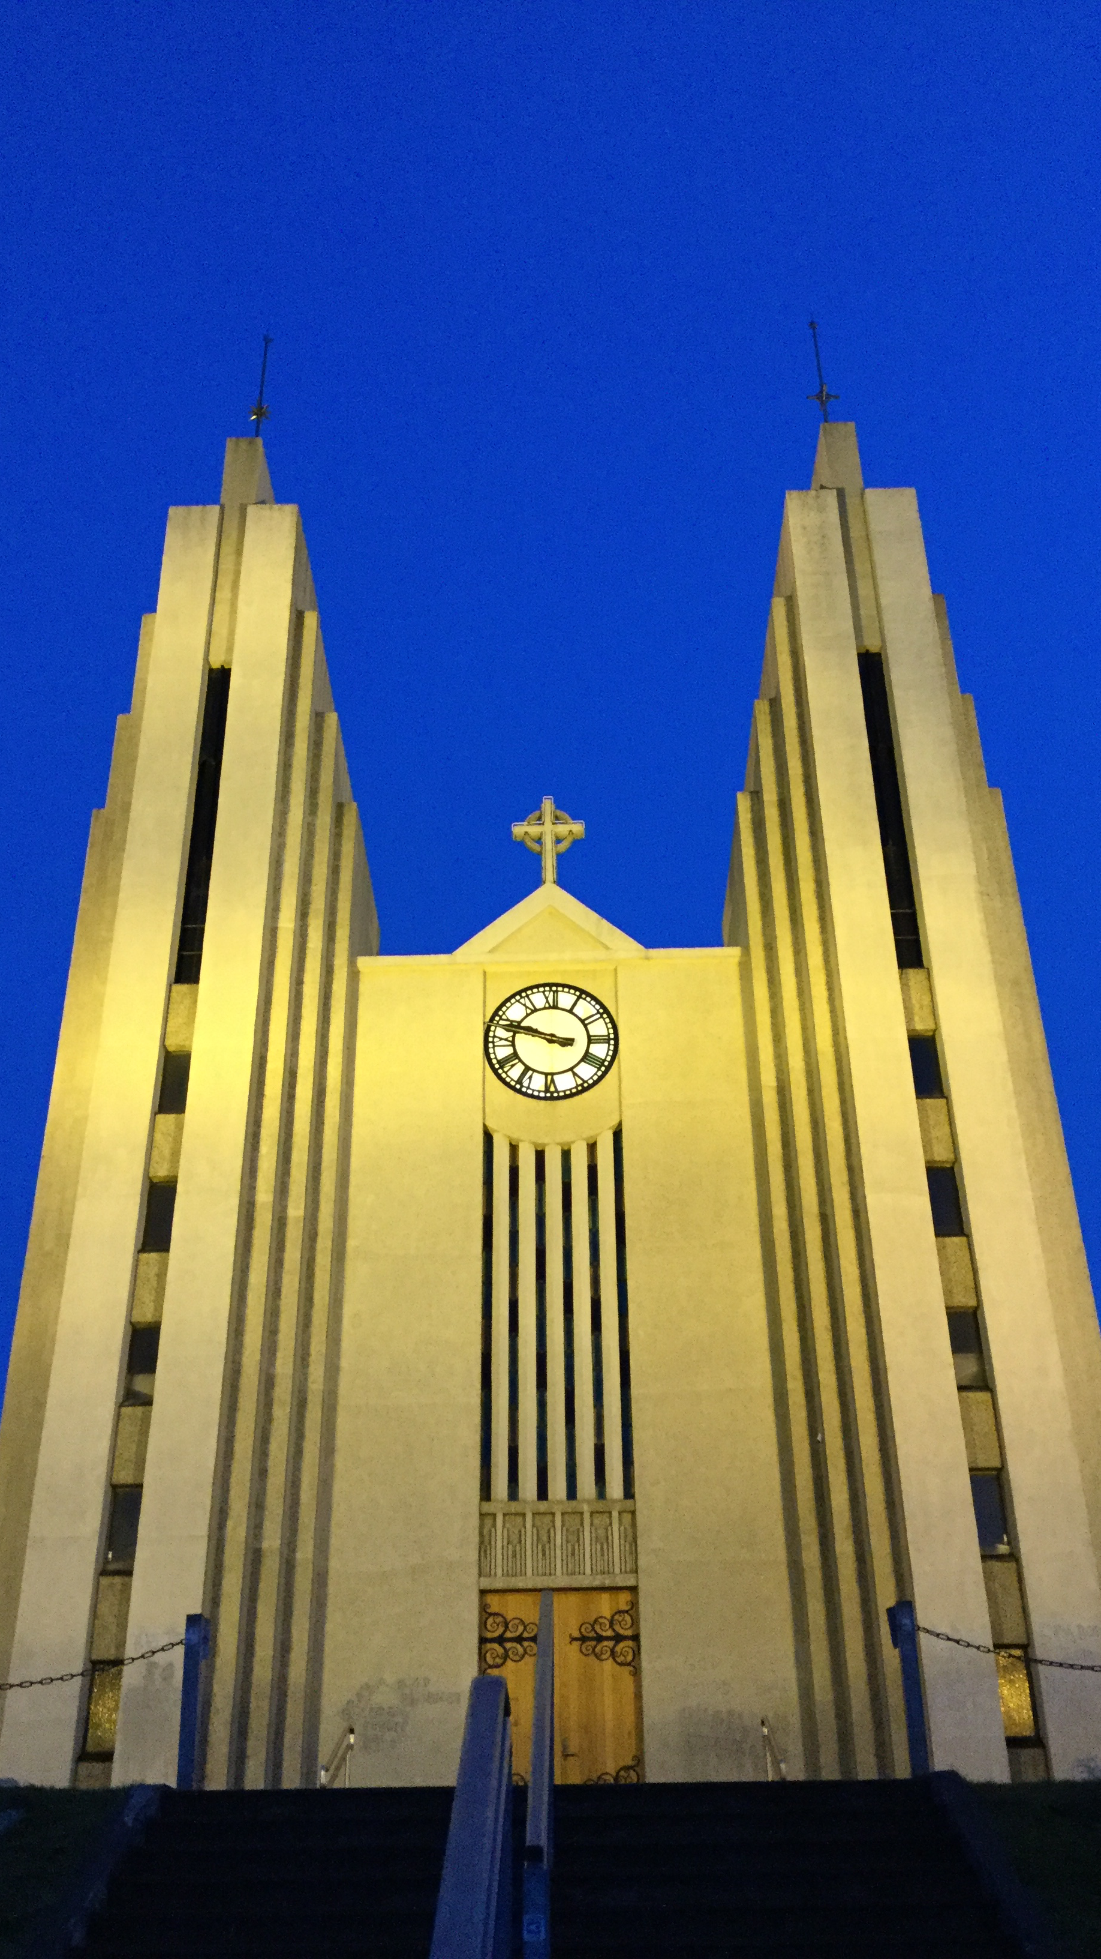
Как особенность семейной системы
Ментализация

Slide 12
Психотерапия, основанная на ментализации

Slide 13
1. Соколова Е.Т., Иванищук Г.А. Мотивационные источники и регуляторные функции манипуляции // Вопросы психологии. - 2013. - № 4. - С. 87-101.
2. Иванищук Г.А. Связь уровня макиавеллизма и нарушений ментализации у пациентов с суицидальным поведением [Электронный ресурс] Психологические исследования. - 2015. - Т. 8. - № 41. - С. 4. URL: http://psystudy.ru
3. Бейтман Э.У., ФонаГи П. Лечение пограничного расстройства личности с опорой на ментализацию: практическое пособие. -М.: Институт общегуманитарных исследований, 2014.
Ссылки на работы по теме ментализации

Slide 14
1. http://www.annafreud.org/
сайт института Фрейда и обучения ментализации
2. http://www.ucl.ac.uk/psychoanalysis/people/bateman
Энтони Бэйтман + слайды по ментализации
3. http://www.ucl.ac.uk/psychoanalysis/people/peter
Сам ФонаГи
Интернет-ресуры

Slide 15
Спасибо за внимание!
ivanishuk.galina@gmail.com

